Slide 1

Создан на базе Муниципального бюджетного образовательного учреждения средней общеобразовательной школы с.Сотниково в 2017 г.
Руководитель Отряда -
Бугаев Олег Викторович
Отряд «ЮНЫЙ СПАСАТЕЛЬ»
Цели создания
-Воспитание нравственной личности, основанное на принципах взаимопомощи, благородства, любви к людям и природе.
-Воспитание физически и духовно развитой личности. Когда мы говорим с детьми о спасении, мы говорим не только о физическом спасении, но и о спасении души.
-Проведение физкультурно-оздоровительной, образовательной и профориентационной деятельности.

Slide 2
ПЛАН РАБОТЫ
ЮНЫХ СПАСТЕЛЕЙ
на 2017-2018 учебный год
№ | Проводимые мероприятия | Сроки выполнения
1 | Провести набор учащихся в отряд юных спасателей – пожарных. | Сентябрь
2 | Оформить, обновить стенды по пожарной безопасности | Сентябрь
3 | Провести акцию по оказанию помощи одиноким престарелым людям «помоги ближнему» (ко дню пожилых людей) | Октябрь
4 | Подготовить и провести беседы с викторинами в 1-4 классах на темы: «Огонь друг и враг человека» | Октябрь
5 | Конкурс рисунков «Спасатели глазами детей» | Ноябрь
6 | Провести акцию «Зима без опасностей» | Декабрь
7 | Провести викторины «Мой безопасный дом» | Январь
8 | Провести встречи с работниками пожарно-спасательной службы на тему «Героизм не на словах, а на деле» | Февраль
9 | Провести соревнования «А ну-ка, друг спасатель» | Февраль

Slide 3
10 | Участие в мероприятиях посвященных дню «Гражданской обороны» | Март
11 | Провести акцию «Чернобыль. Память. Боль.» | Апрель
12 | Провести акцию «Безопасно жить – себя любить» | Май
13 | Подготовить и организовать выступление агитбригады «Безопасное лето» | Май
14 | Организовать работу отряда юных спасателей пожарных в пришкольным оздоровительном лагере. | Июнь
Руководитель:
Бугаев Олег Викторович

Slide 4
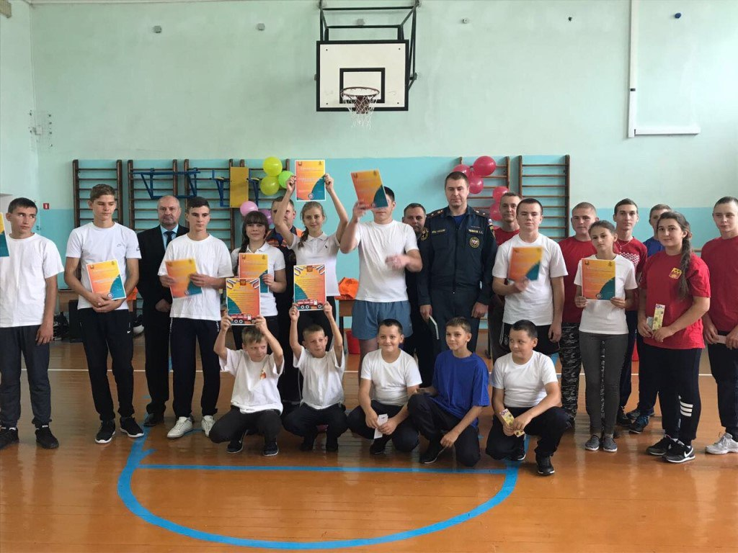
1.Ежков Никита
2.Якунин Данил
3.Беляева Ангелина
4.Мешалкин Иван
5.Сильянов Александр
6.Пищулин Артём
7.Гезгу Ибрагим
8.Черницына Лада
9.Исаева Дарья
10.Федюнин Сергей
«ЮНЫЙ СПАСАТЕЛЬ»
Список отряда:

Slide 5
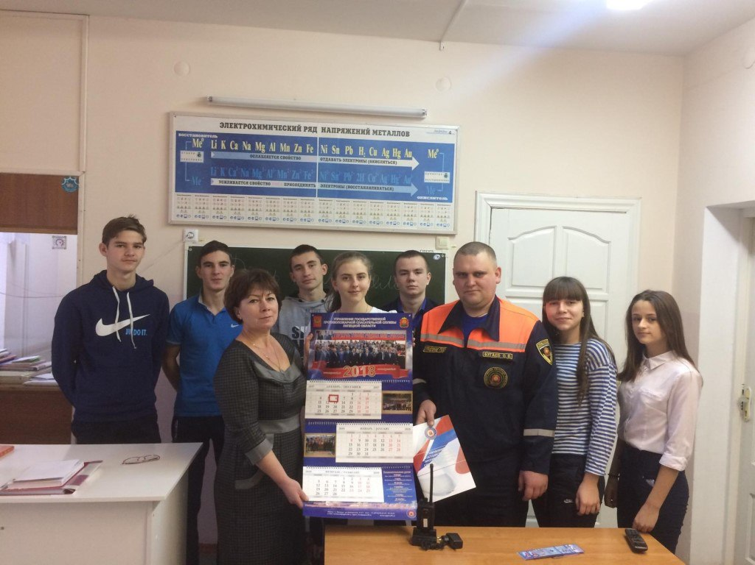
Поздравление юных спасателей
с Днём МЧС в России
В жизни много опасных мгновений,
И когда поджимает беда,
То спасатели без промедлений
К нам на помощь примчатся всегда.
Своим мужеством, крепкою волей,
Своей доброй и сильной рукой
Отведете несчастье любое,
И подарите мир и покой.
Пусть судьба бережет вас, ребята,
Оградит от беды и тревог,
Даст терпенья, здоровья и силы,
И успешных путей и дорог!

